Slide 1
Выбор профессии для 8-9 классов
2024

Slide 2
Как выбрать профессию?
Выбрать профессию сложно, это всегда только твой выбор, но мы можем помочь, рассказав о некоторых. При выборе профессии учитывай заработную плату, твои интерес и престижность!

Slide 3

Строитель
Строитель – всегда востребованная профессия, однако зп может сильно разниться в зависимости от квалификации и места работы.

Slide 4
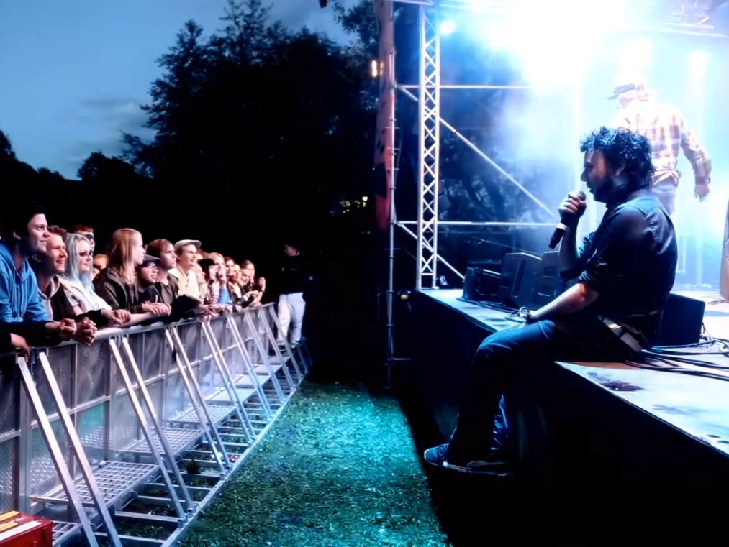
Музыкальный исполнитель
Это творческая профессия, а значит доход может быть нестабилен, однако если твоя душа лежит к этому, то в путь!

Slide 5
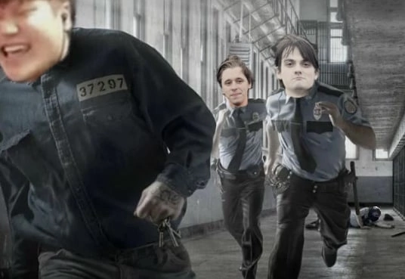
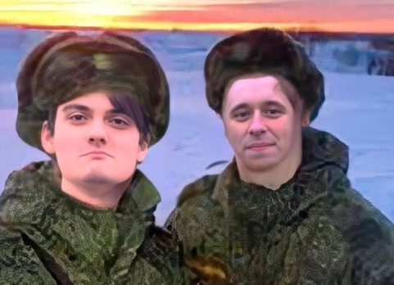
Страж порядка (полицейский, росгвардия, сторож)
Престижность, зп и опасность очень разные в разных местах работы, и обычно напрямую зависят от друг друга.

Slide 6
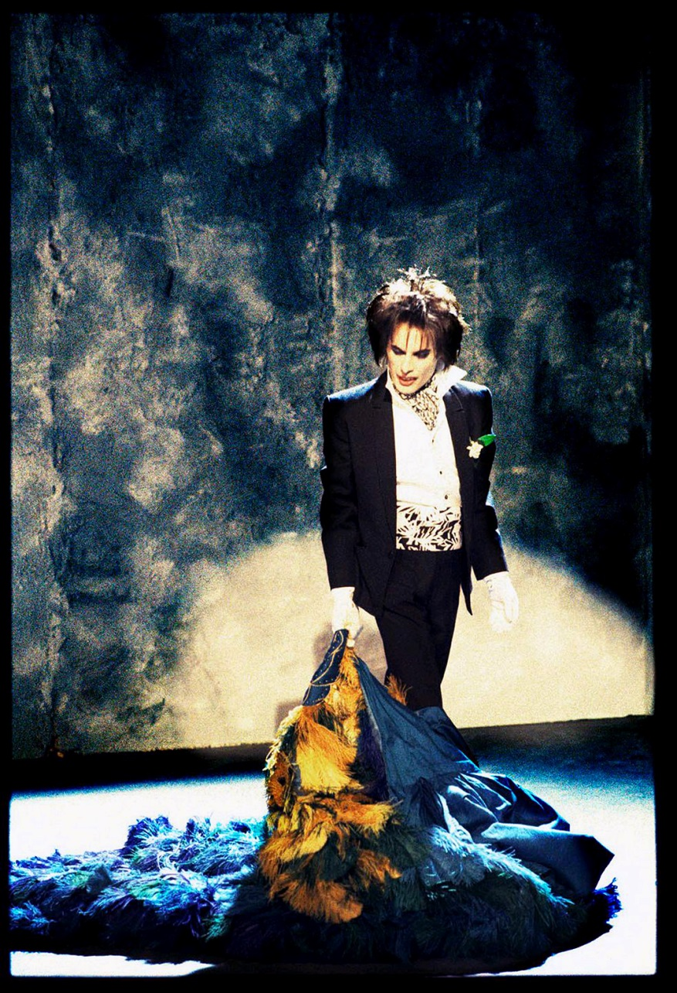
Актёр театра или кино
Это тоже творческая профессия, требует таланта, однако в случае успеха очень доходна.

Slide 7


Видеоблогер
Одна из новых профессий, где требуется умение работы с компьютером и наличие творческих способностей.

Slide 8

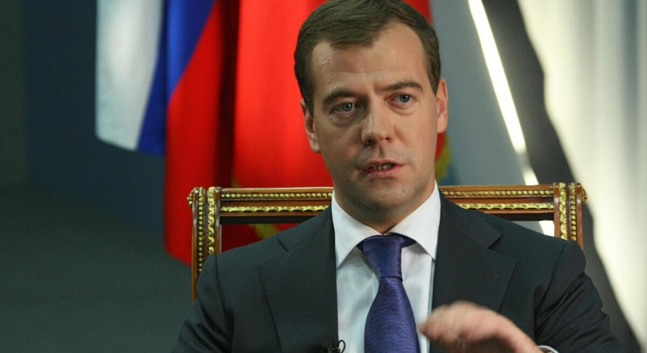
Политик
Это профессия требующая управленческих способностей, особого образования и большой ответственности.

Slide 9

Дизайнер одежды
Ещё одна творческая профессия. Требует наличия креативности и чувства стиля. Зп может быть очень высокой.

Slide 10
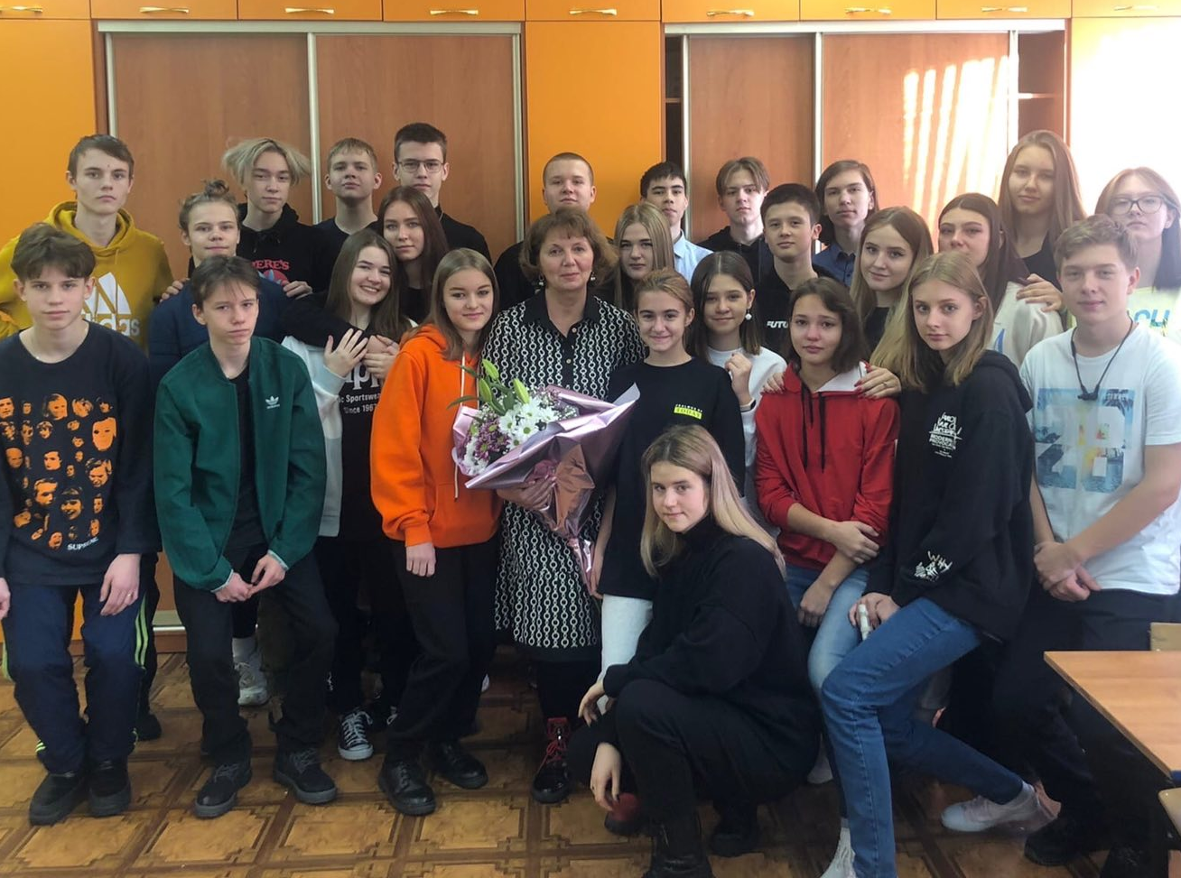
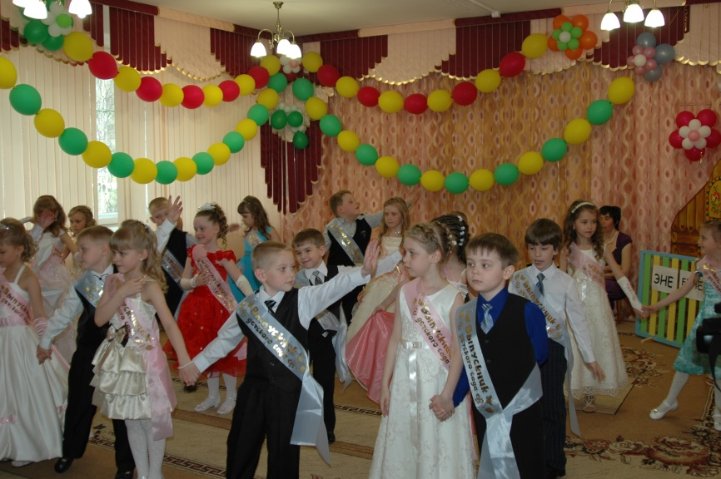
Учитель/воспитатель
Очень сложная профессия, требует трудолюбия и больших нервов, частные учителя могут получать больше. Ценится в обществе и считается полезной.

Slide 11
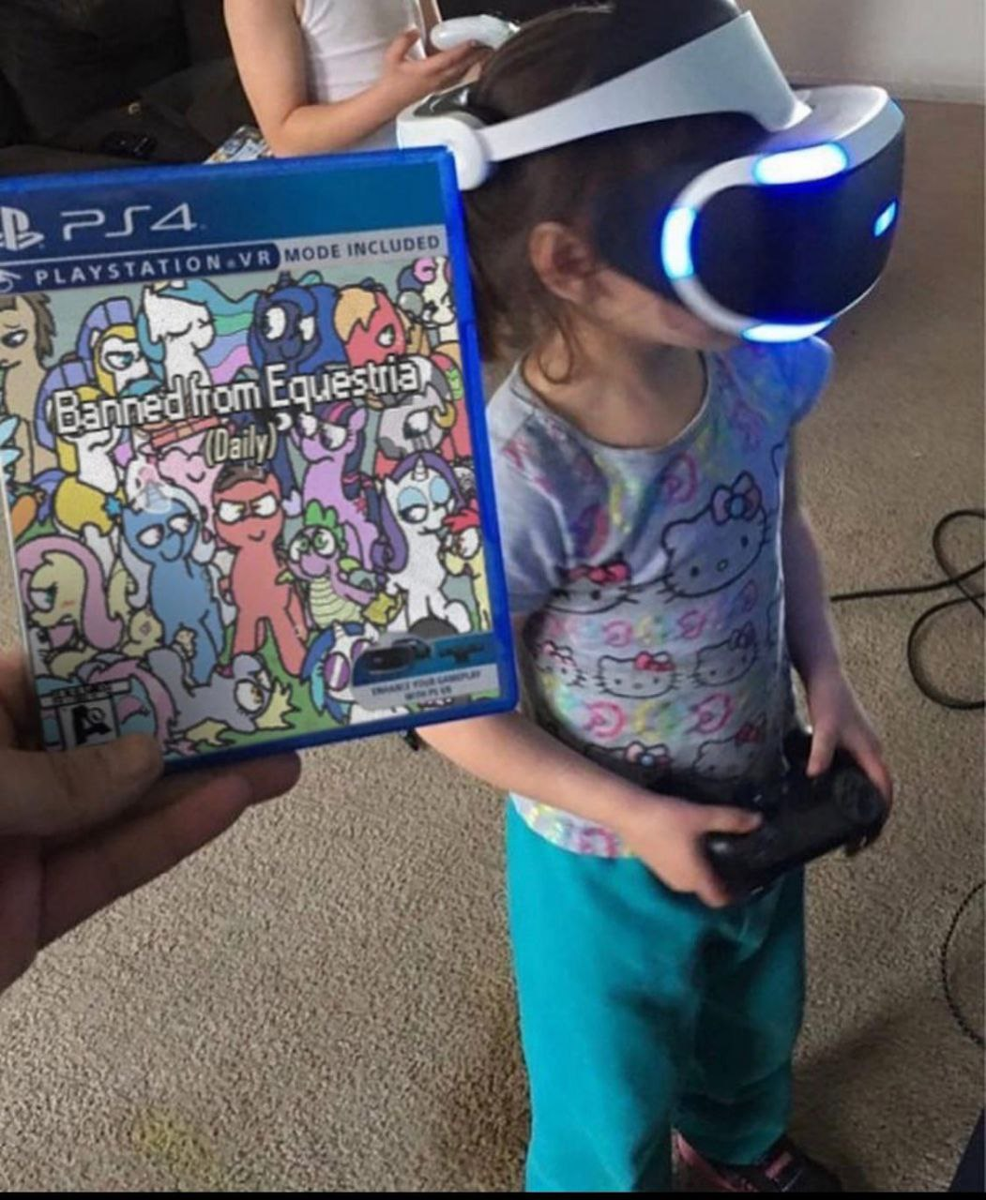
Разработчик видеоигр
Новая перспективная профессия, требует знания компьютерных технологий. Часто высоко оплачивается.

Slide 12

СПАСИБО ЗА ВНИМАНИЕ
Пока что это всё!

